Slide 1

FIleApple
토리의 쉐어하우스
T.N Corp
2022.12.16

Slide 2


목차
a table of contents
1
팀원 및 주제선정
2
토리의 쉐어하우스
3
레이 아웃
4
핵심 기능

Slide 3

Part 1
팀원 및 주제선정

Slide 4


Part 1
팀원소개
박정환
우해인
I.O

Slide 5



Part 1
팀원소개
허예림
이보미
황용구
Network

Slide 6


Part 1
팀원소개
이진형
박종서
G.U.I

Slide 7
Part 1
개발일정
주제선정 및 설계 ( ~ 16일 금요일)
패키징 및 검토(~21일 수요일)
GUI: 레이아웃 제작 및 디자인
전체기능 패키징
프로그램 테스트 및 오류수정
아이디어 선정, 설계방향수립, 기획안 작성
IO: 로그파일 수집 및 제작
파일 업/다운로더 기능제작
Network: Ser-Cli 컨택 및 Cli-Cli 컨택
GUI/IO/Network 개발( ~ 20일 화요일)

Slide 8


토렌트란
Part 1
토렌트란?
파일을 전송하는 P2P 기술의 하나이며 보통 서버가 정해져 있는 일반 P2P와는
다르게 여러 컴퓨터로부터 파일을 분산시켜 직접 내려 받는 P2P입니다.

Slide 9
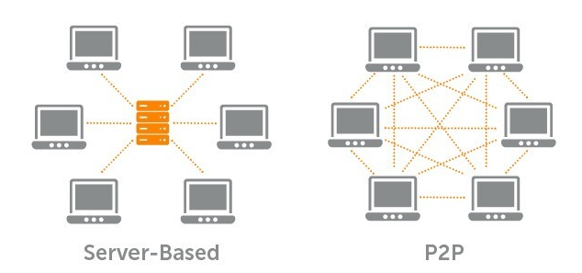
Part 1
주제선정
Sever-Based기능과 P2P기능에 착안하여
메인 서버에 접속된 클라이언트끼리
파일공유가 가능하게 하는 프로그램 개발

Slide 10

Part 2
토리의 쉐어하우스

Slide 11
Part 2
토리의 쉐어하우스
클라이언트(Client Class)
정보
(Information)
클라이언트(Client Class)
Server Class
공지사항(Msg)
클라이언트(Client Class)
Information
Client IP , Client Nick , Client Download path, Upload path , Point(by byte)
파일
(File)
클라이언트(Client Class)
Client Class
쪽지
(Letter)
클라이언트(Client Class)

Slide 12
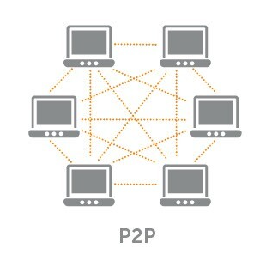

Part 2
토리의 쉐어하우스

Slide 13

Part 3
레이아웃

Slide 14

Part 3
아이콘

Slide 15

Part 3
서버
접속로그
사용자 포인트
IP Nick 접속했습니다
IP Point
로그폴더:
접속
서버접속
서버공지
서버관리

Slide 16
클라이언트
FileApple
Part 3
파일리스트
접속자 리스트
파일명 Nick bytes
Nick 쪽지 파일
Nick의 디렉토리
파일명 Nick bytes
Nick 쪽지 파일
Nick 쪽지 파일
파일리스트
Nick:
파일명 Nick bytes
…
파일명 bytes
…
서버 IP:
파일명 bytes
파일명 bytes
업로드파일경로:
…
다운로드 파일경로:
접속
서버공지
쪽지함
클라이언트접속
Nick 열기 파일
Nick 열기 파일
클라이언트 창

Slide 17

Part 4
핵심기능

Slide 18
Part 4
제목을 입력하세요
항목 | 특징
파일공유
공지 & 쪽지
Point제도
개별 클라이언트 서버화
클라이언트 - 클라이언트 파일 전송
클라이언트 필터링
서버 - 클라이언트 공지 기능
클라이언트 - 클라이언트 쪽지 기능
파일 공유에 따른 포인트 지급제도 (IP별 누적)
추후 해당 기능을 활용한 혜택 도입예정(미정)

Slide 19

감사합니다

